Slide 1

Chào mừng quý thầy cô về dự tiết âm nhạc lớp 4
GV: Trần Thị Xuân Hương

Slide 2


Slide 3

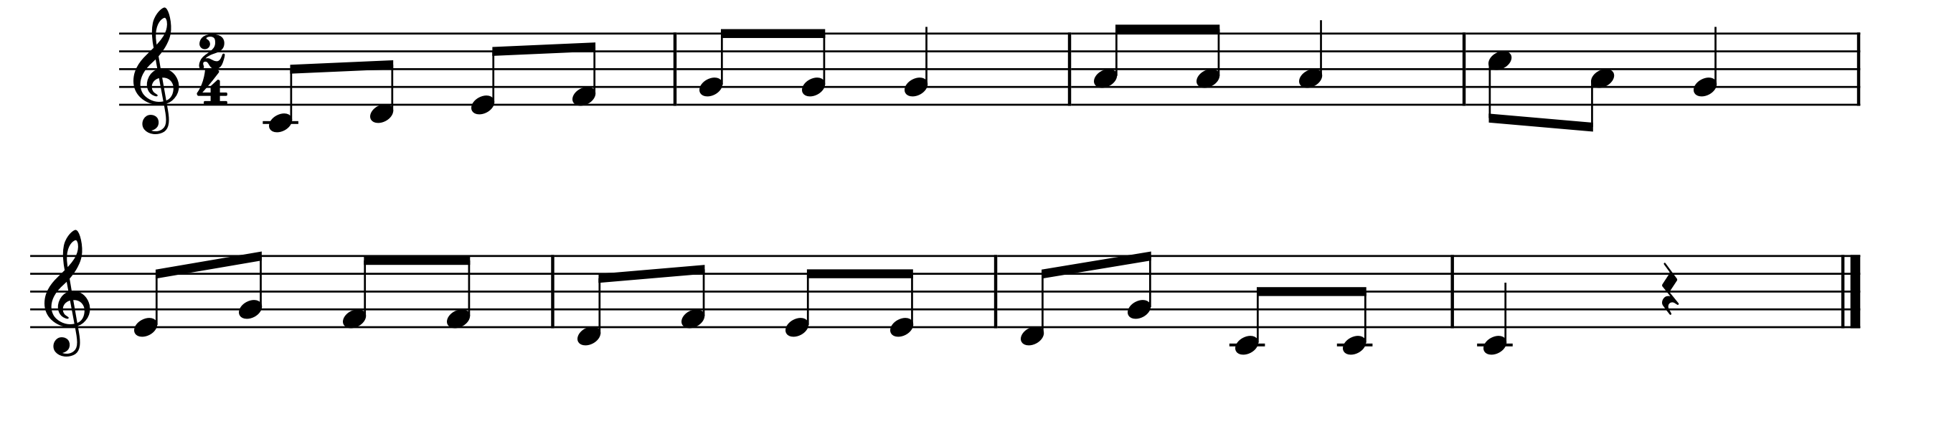
1. Nghe và vỗ tay ở các nốt có cao độ lặp lại

Slide 4
1. Nghe và gõ đệm ở các nốt có cao độ lặp lại

Slide 5








Slide 6








Em hãy nêu cấu tạo của sáo Ri - coóc- đơ ?
Cấu tạo của Sáo Ri –coóc – đơ gồm 3 phần
Phần đầu,phần giữa và phần đuôi .
Phần thưởng của bạn là 1 chiếc bút chì .
GO HOME

Slide 7
Tư thế khi thổi sáo Ri – coóc - đơ?
Tư thế khi thổi sáo Ri – coóc – đơ là đứng thẳng để sáo 45 độ so với thân người .
Phần thưởng của bạn là 1 chiếc tẩy
GO HOME

Slide 8
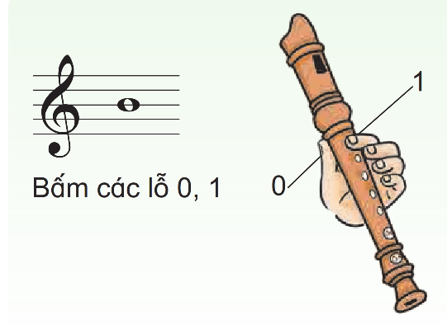
Em hãy nêu thế bấm của nốt Si trên sáo Ri – coóc - đơ?
GO HOME
Phần quà của bạn là 1 quyển vở.

Slide 9
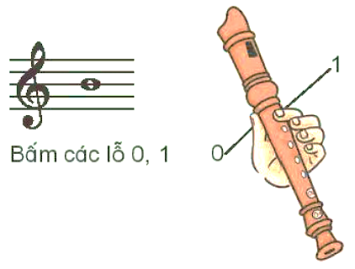
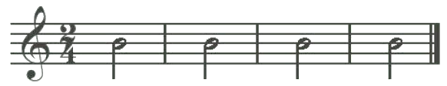
Thực hành thổi nốt si trên sáo Ri – coóc - đơ

Slide 10
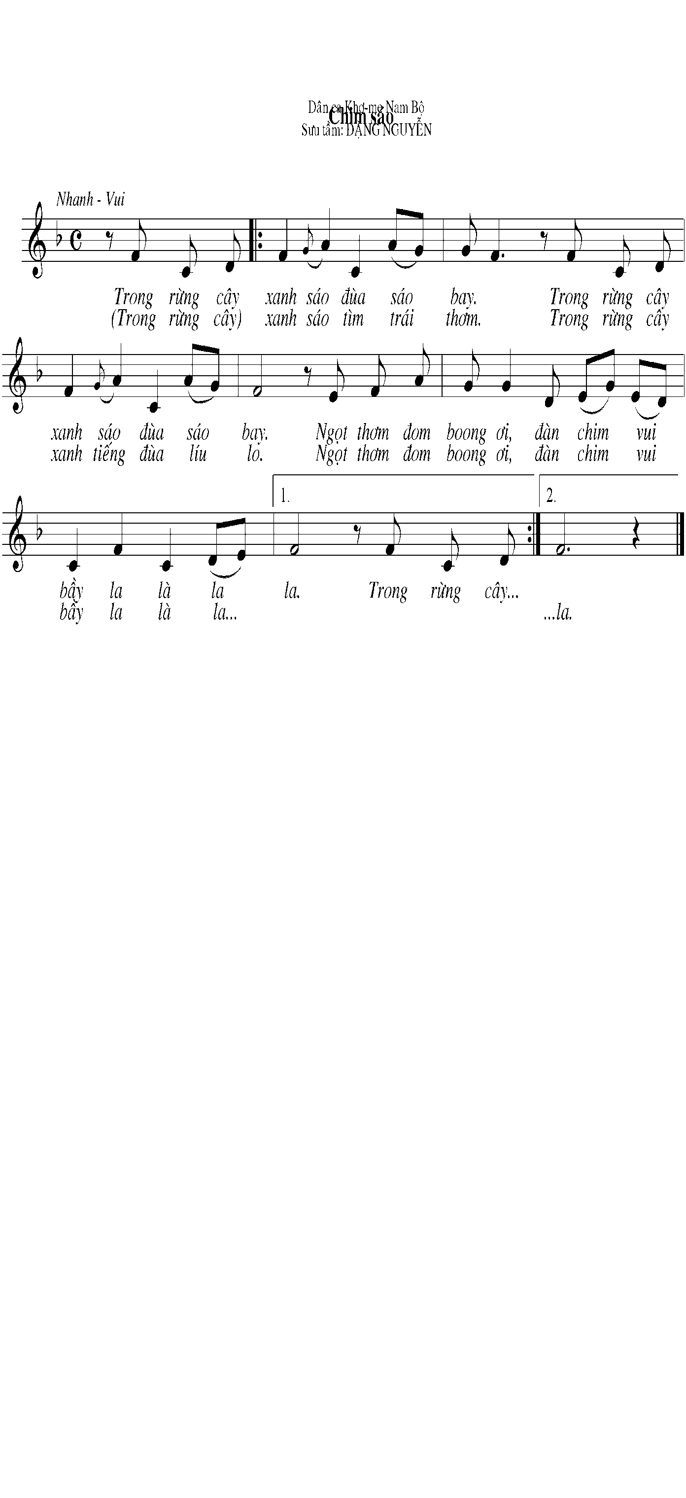
2. Thổi nốt si trên recoder
Đệm cho bài hát chim sáo ở những nốt nhạc đánh dấu x
X
X
X
X
X
X
X

Slide 11

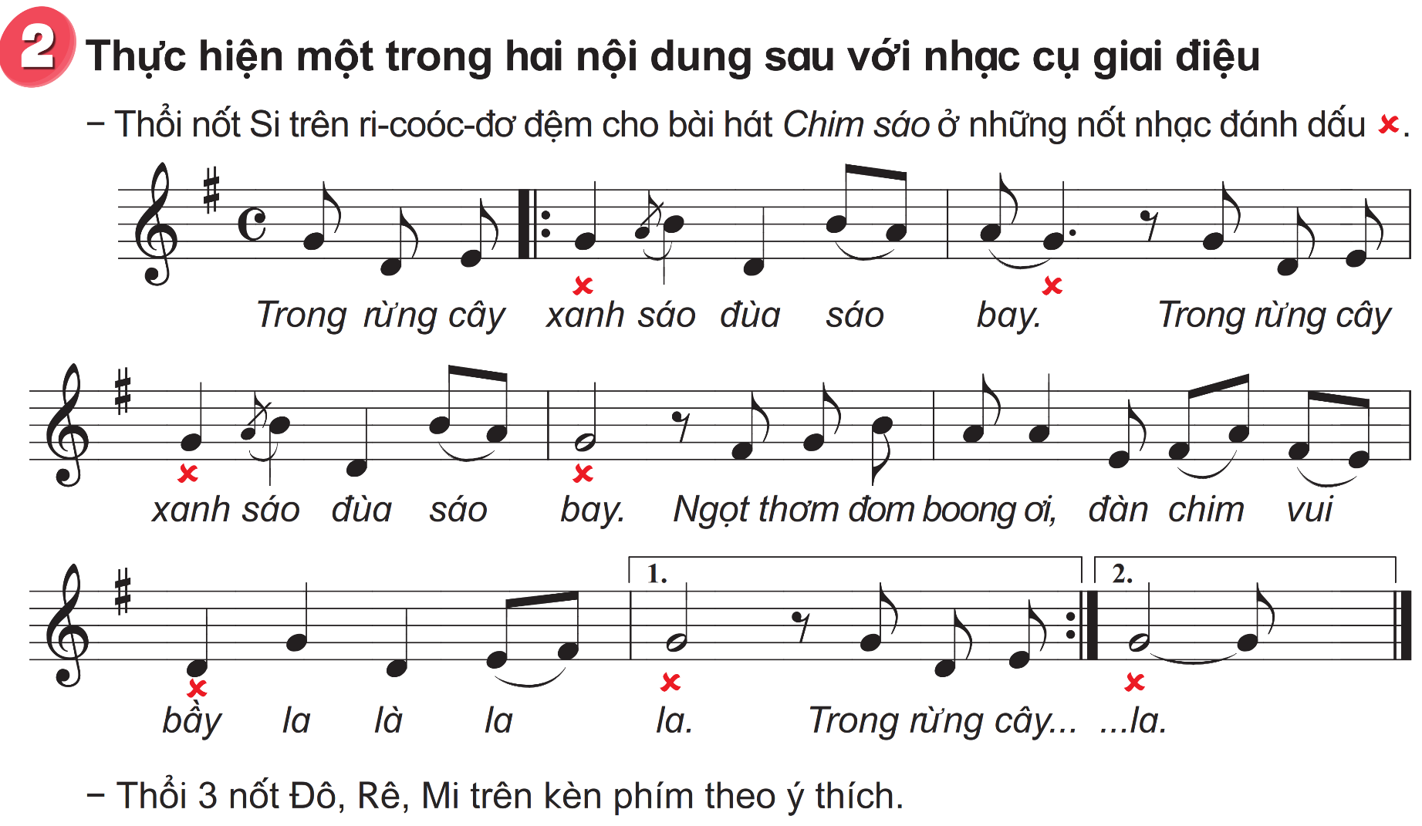
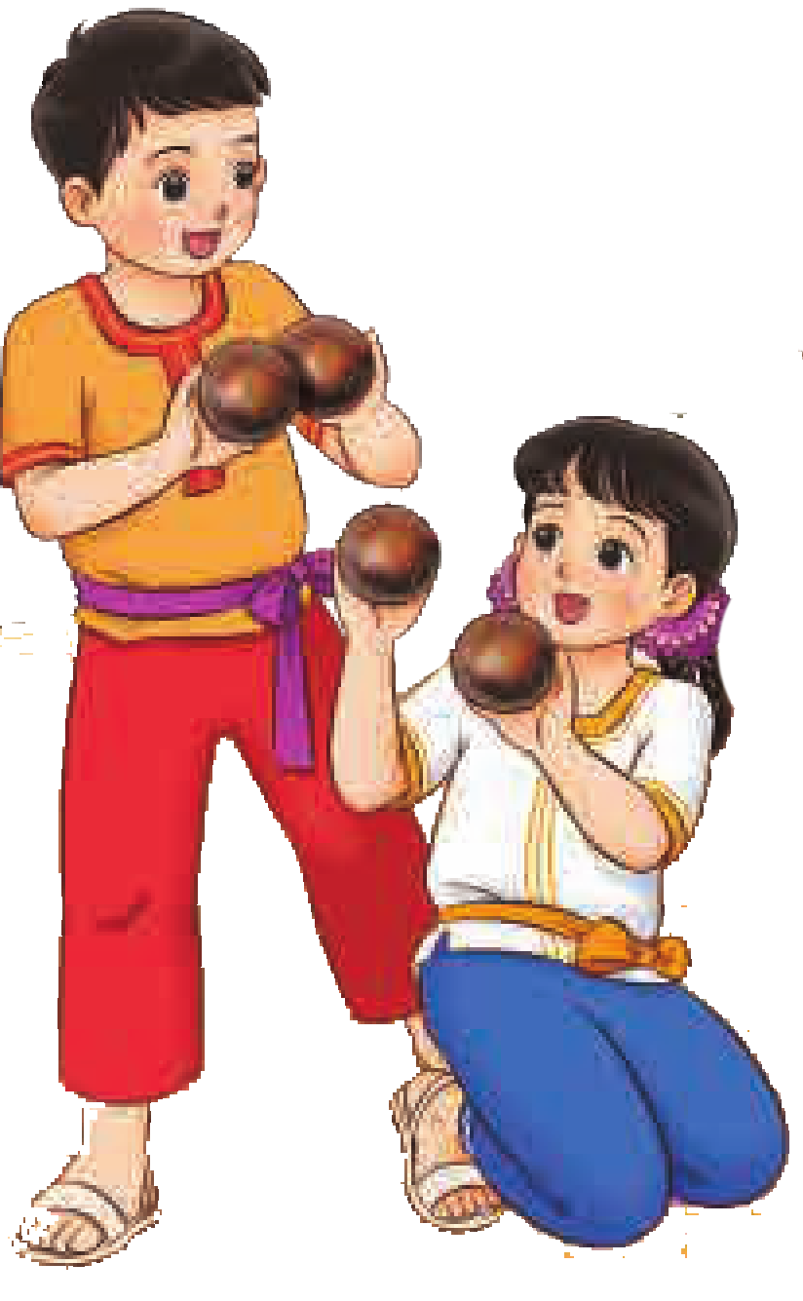

Slide 12
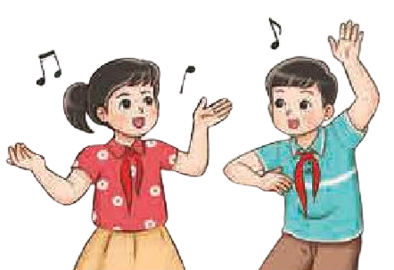

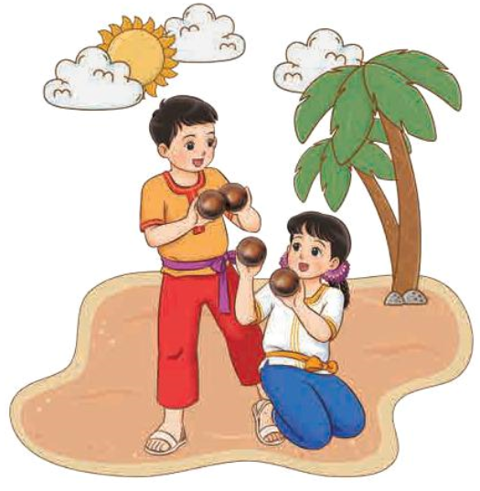
Biểu diễn bài hát chim sáo
với hình thức tự chọn

Slide 13
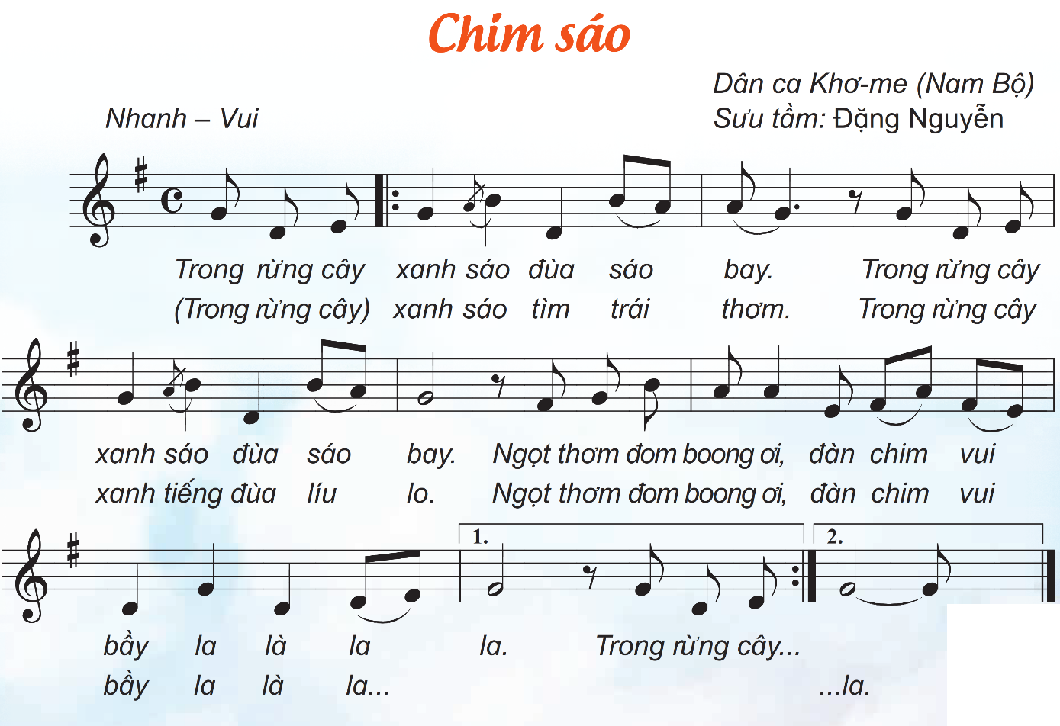
Biểu diễn bài hát Chim sáo với hình thức tự chọn

Slide 14


Chúc quý thầy cô mạnh khỏe
Các em học sinh chăm ngoan học giỏi

